Slide 1
Future Vision Transport
CONCEPTION ET DEPLOIEMENT
d’un ModELE de
SEGMENTATION D’IMAGES

Slide 2

Présentation du projet et objectifs
Contraintes à respecter
Présentation de la segmentation d’images
Sommaire
Préparation de la modélisation
Interactions avec Azure ML
Modélisation et optimisation des HP
Résultats obtenus
API REST
Démonstration
Conclusion et pistes d’améliorations

Slide 3
Présentation du projet et objectifs
Future Vision Transport est une entreprise qui conçoit des systèmes embarqués de Vision par ordinateur pour les véhicules autonomes
Le système se compose de 4 parties :
Partie 1 : acquisition des images en temps réel
Partie 2 : traitement des images
Partie 3 : segmentation des images
Partie 4 : système de décision
Le but du projet est de travailler sur la partie 3 : la segmentation d'images
Concevoir un modèle de segmentation d’images et le déployer
Rédiger une note technique présentant le travail effectué et les résultats obtenus
Objectifs :

Slide 4
Contraintes à respecter
Données en entrée :
Le jeu de données utilisé est Cityscape et il faut travailler avec les 8 catégories principales
Les images en entrée peuvent changer
Le volume des données est important
Résultat :
Le résultat de la segmentation doit être rendu dans une API simple à utiliser
L'API prend en entrée l'identifiant d'une image et renvoie la segmentation de l'image réelle et la segmentation prédite par le modèle
Infrastructure de travail :
Le projet devra utiliser l'infrastructure Azure Machine Learning pour le développement et le déploiement des modèles
Le framework de travail utilisé devra être Keras
L'API devra être mise en place en utilisant le framework Flask et déployée en utilisant les services Azure dédiés

Slide 5
Présentation du projet et objectifs
Environnement de travail :
Langage Python
Librairie segmentation-models pour la modélisation avancée
Services Azure Machine Learning
Albumentation pour l’augmentation des images
Keras pour la modélisation
Flask pour le développement de l’API

Slide 6
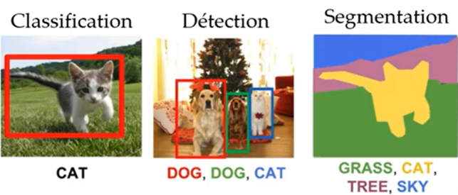
Présentation de la segmentation d’images
La segmentation d'images fait partie du domaine de l'intelligence artificielles appelé Vision par Ordinateur
Ce domaine comporte trois principales tâches :
La Classification : consiste à classifier des images selon des catégories préalablement établies (exemple : image de chien ou de chat). Chaque image ne peut appartenir qu'à une seule catégorie
La Détection d’objets : consiste à identifier pour tous les objets présents sur l'image leur position et leur catégorie. Une image peut comporter plusieurs catégories
La Segmentation : consiste à classer chaque pixel d’une image selon leur catégorie

Slide 7
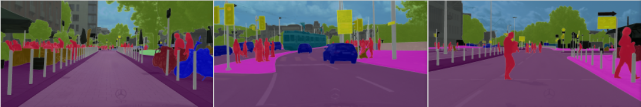
Préparation de la modélisation
Présentation des données
Utilisation pour ce projet les données issues du Dataset Cityscape
Jeu de données comportant des images qui sont des photos prises d'une voiture dans différentes villes
Le Dataset contient également les annotations (aussi appelées masques) de chaque image
Le masque est également une image dont les pixels correspondent à la catégorie dans l'image originale (piéton, nature, véhicule...)

Slide 8
Préparation des données
1 - Séparation du jeu de données
Mise en place :
Jeu de données Train : pour entrainer les différents modèles
Jeu de données Validation : pour évaluer les différents modèles, les comparer et les optimiser
Jeu de données Test : pour évaluer le meilleur modèle final optimisé
Attentifs à ne pas toucher au jeu de données Test afin qu'il n'y ait pas de fuite de données
2 - Mise en place des 8 catégories principales
Le jeu de données Cityscape contient 8 catégories et 32 sous-catégories
Comme cela nous est demandé nous avons travaillé sur les 8 catégories (et pas sur les 32 sous-catégories)
Les 8 catégories sont : void, flat, construction, object, nature, sky, human et vehicle
Dictionnaire et une fonction de mapping permettant de passer des 32 sous-catégories aux 8 catégories

Slide 9
Préparation des données
3 - Renommage des images et masques
Afin de respecter la contrainte d’utiliser des identifiants (ids) pour les images et masques, nous les avons renommés à l’aide d’identifiants (entiers numériques)
Cela permet plus de clarté et une manipulation plus facile des images et masques
4 - Upload des données dans Azure
Les données préparées sont uploadées dans Azure afin d'être par la suite utilisée pour la modélisation
Pour cela, un Datastore Azure est créé et les données y sont déposées

Slide 10
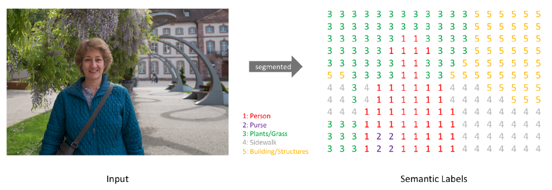
Identification de la cible
Objectif du projet : segmentation d'images, c'est à dire de réaliser un découpage de chaque image originale en différentes catégories prédéfinies
Pour cela il faut prédire à quelle catégorie appartient chaque pixel de l'image original
L'ensemble des prédictions de l'appartenance des pixels aux catégories va former une image que l'on appelle un masque
La cible à prédire (également appelé le 'label') est donc le masque de chaque image qui correspond à la catégorie de chaque pixel de l'image

Slide 11
Mise en place de l'environnement Azure
Cycle de modélisation dans Azure Machine Learning :
Authentification auprès de Azure et récupération du Workspace de travail
Mise en place de l'environnement de travail
Création de scripts comportant la modélisation
Envoie des scripts à Azure pour l’entrainement des modèles
Obtention des résultats
Authentification auprès de Azure :
Utilisation du service d’authentification : ‘Service Principal Authentication’
Service recommandé pour s’authentifier de façon sécurisée
Mots de passe stockés dans des variables d’environnement
Récupération du Worskpace Azure Machine Learning qui nous permet d'interagir avec les services Azure
Mise en place l'environnement nécessaire à la modélisation dans Azure :
Création d’un Dataset à partir du Datastore préalablement mis en place
Création de l'environnement de travail Python
Mise en place l'instance de calcul (processeur GPU)
Tous ces éléments sont mis en place une seule fois et sont enregistrés dans Azure
Cela permet par la suite de les récupérer pour la modélisation et rend notre travail ‘industrialisable’

Slide 12
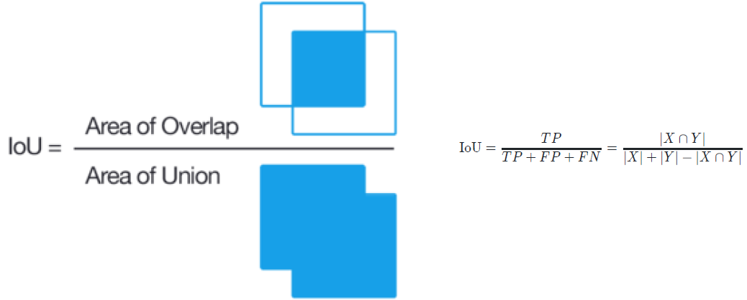
Modélisation
1 - Choix de la métrique d'évaluation
Métrique d’évaluation ‘classique’ utilisée dans les problèmes de classification : Accuracy
Métrique peu adaptée à des jeux de données déséquilibrés comme c’est le cas pour la segmentation d’images
Utilisation de la métrique ‘Mean IoU Score’ pour évaluer les modèles
Correspond à la moyenne du coefficient ‘Intersection over Union’ des différentes catégories
Défini comme la zone de chevauchement (overlap) entre la segmentation prédite et la segmentation réelle divisé par la zone d’union entre la segmentation prédite et la segmentation réelle.
Score est compris entre 0 et 1 et plus on s’approche de 1 plus la similarité entre la prédiction et la réalité est élevée et meilleure est la segmentation
Prise en compte également du temps d'exécution et le nombre de paramètres des modèles

Slide 13
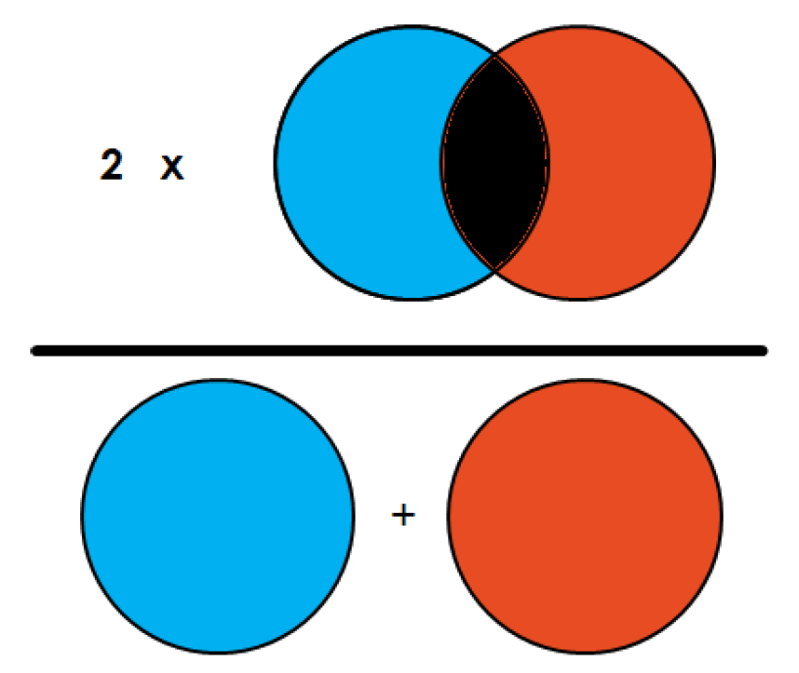
Modélisation
2 - Fonction de perte
Fonction de perte ‘classique’ pour les modèles de classification à plusieurs catégories : ‘Categorical Cross Entropy’
Fonction de perte peu adaptée à la segmentation d’images
Fonction de perte plus adaptée : ‘Dice Loss’
Calculée à partir du coefficient Dice qui est égal à deux fois la zone de chevauchement entre la prédiction et la réalité divisé par le nombre total de pixels de l’image et du masque
Essai de la fonction Dice Loss lors de l’optimisation des hyper paramètres

Slide 14
Modélisation
3 - Manipulation d'un jeu de données volumineux
Les images sont des données de grande dimension qui sont plus volumineuses et plus difficiles à gérer que des données tabulaires ‘classiques’
Le volume important des images fait que le jeu de données ne peut pas être chargé dans son entièreté en mémoire
Pour résoudre ce problème : mise en place un générateur de données :
Implémenté sous forme d’une classe Python qui ‘dérive’ de la classe Keras 'Sequence‘
Fournira les images au modèle au fur et à mesure de l'apprentissage sous forme de batchs
Permet également le traitement des images sur plusieurs cœurs de calcul
4 - Augmentation des données
Le nombre d'images annotées est relativement faible car l'annotation des images requiert un travail important
C'est un problème classique que l'on retrouve en segmentation d'images
Pour résoudre ce problème : utilisation d’une technique appelée augmentation des données :
Permet d'augmenter les images en appliquant des transformations aux images originales
Utilisation de la librairie Albumentation

Slide 15
Modélisation
4 - Augmentation des données
Deux types d'augmentation testés :
Une première version 'légère' qui utilise trois techniques d'augmentation :
Horizontal Flip (basculement horizontal de l'image)
Random Gamma (modification aléatoire du gamma)
Blur (ajout de bruit)
Chacune des trois techniques d'augmentation a une probabilité de 0.25 d'être appliquée
Une seconde version plus 'conséquente' qui utilise six techniques d'augmentation en ajoutant :
Elastic Transform (transformation élastique)
Grid Distortion (distorsion de l'image)
Emboss (ciselage de l'image)
Chacune des six techniques d'augmentation a une probabilité de 0.5 d'être appliquée
La seconde version transforme plus les images que la première : le nombre de modifications et la probabilité d'application sont plus élevés

Slide 16
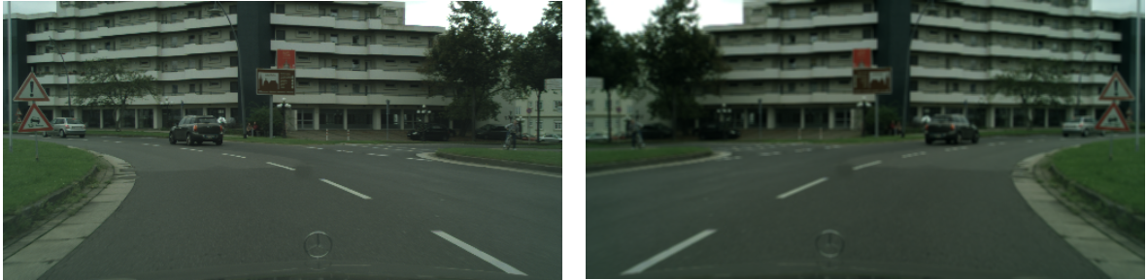
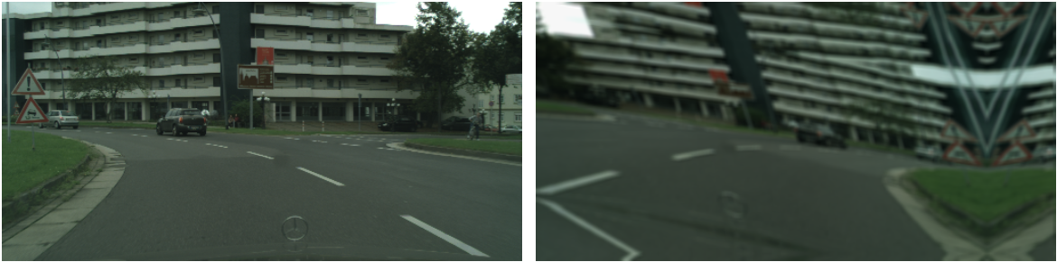
Modélisation
Exemple d’augmentation de données – version 1 (image originale à gauche, image transformée à droite) :
Exemple d’augmentation de données – version 2 (image originale à gauche, image transformée à droite) :

Slide 17
Modélisation
5 - Implémentation des modèles et optimisation des hyper paramètres
Les modélisations peuvent être regroupées en 2 catégories :
Modélisations 'from scratch' : les modèles sont implémentés ‘à la main’ en utilisant Keras
Permet de bien comprendre et appréhender les modèles et l'API Keras
Modélisations utilisant la librairie 'segmentation-models' : cette librairie Python utilise Keras et contient des modèles,
des métriques et des fonctions de coût dédiés à la segmentation
Permet d'utiliser des modèles plus avancés, ainsi que des fonctions de coût différentes déjà implémentées
L’utilisation de cette librairie nous permettra notamment d’optimiser les hyper paramètres :
La fonction de coût : essais de la fonction Dice Loss en plus de la fonction Categorical Cross Entropy
Le Backbone : essais des backbones VGGNet, ResNet et EfficientNet avec et sans poids pré entrainés sur les données Imagenet pour l’initialisation
L’architecture : essais des architectures Unet, FPN (Features Pyramid Network) et Linknet
Réduction de la taille des images pour l'entraînement des modèles
Afin d'avoir des temps de calcul raisonnables et également pour tenir compte de la capacité du matériel qui nous est alloué

Slide 18
Modélisation
6 - Synthèse comparative des différents modèles
Tableau comparatif des résultats obtenus sur les différents modèles :

Slide 19
Modélisation
7 - Analyse des résutats
Premier modèle simple : suite de couches de convolution enchaînées avec une suite de couches de convolution transposées
Ce modèle nous servira de référence (baseline)
Score IoU sur le jeu de validation de 0.48
Augmentation des données :
Première version : améliore les résultats
Seconde version : dégrade les résultats
S'explique par le fait que la première version effectue une transformation de l'image mais tout en gardant sa structure, alors que la seconde version 'destructure' l'image
On peut en conclure qu'une transformation modérée des images est bénéfique pour l'apprentissage mais qu'une transformation trop conséquente est défavorable pour l'apprentissage
Fonction de coût :
La fonction de coût Dice Loss améliore les résultats par rapport à la fonction Categorical Cross Entropy
Confirme que la fonction de coût Dice Loss est bien adaptée au problème de Segmentation

Slide 20
Modélisation
7 - Analyse des résutats
Backbone :
Meilleur résultat : réseau EfficientNet avec les poids pré entraînés sur le jeu de données Imagenet
L'utilisation de poids pré entraînés pour l’initialisation améliore les résultats
Le réseau EfficientNet augmente le score IoU tout en diminuant le nombre de paramètres et le temps d'exécution
Architecture :
Meilleur résultat : architecture FPN
Cette architecture améliore nettement les résultats : le score IoU augmente et le temps d'exécution diminue
Meilleur modèle :
Augmentation des données version 1
Fonction de coût : Dice Loss
Backbone : EfficientNet avec poids pré entrainés sur Imagenet
Architecture : FPN

Slide 21
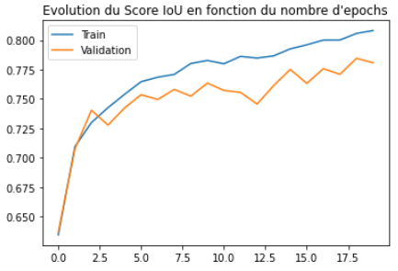
Modélisation
7 - Analyse des résutats
Avec ce modèle nous obtenons des résultats de qualité qui améliorent nettement le modèle de référence :
Le score IoU de validation augmente nettement de 0.480 à 0.735
Le temps d'exécution baisse de 2h48mns et 2h15mns
Le nombre de paramètres reste très raisonnable (13 919 792)
8 - Entrainement du meilleur modèle sur des images de plus grande taille
L’apprentissage est encore amélioré
Le score IoU augmente de façon importante à 0.781
Ce qui peut être considéré comme un très bon résultat
Il n'y a pas d'overfitting (écart de seulement 0.03 entre le score IoU
sur le jeu d'entrainement et le jeu de validation à la dernière epoch)

Slide 22
Modélisation
9 - Evaluation du meilleur modèle sur le jeu de test
Score IoU sur le jeu de test égal à 0.778
Résultat très proche de celui obtenu lors de la modélisation sur le jeu de validation
Cela montre la qualité et la bonne capacité de généralisation de notre modèle
Le meilleur modèle est enregistré au format H5 dans Azure afin d’être déployé via une API REST

Slide 23
API REST
1 - Implémentation de l'API
Déploiement du meilleur modèle via une API en utilisant le framework Flask
Création de 3 routes :
Une première route qui retourne la page d'accueil
Cette page contient un message de bienvenue ainsi que les liens vers les deux autres routes
Une deuxième route qui retourne la liste des identifiants des images disponibles pour la segmentation
Cela permet à l'utilisateur de savoir rapidement quelles sont les images disponibles et prêtes pour une segmentation
Une troisième route qui retourne le résultat de la segmentation
Cette route prend en entrée l'identifiant d'une image fournie par l'utilisateur dans sa requête et retourne l'image avec les segments identifiés par le modèle et l'image avec les segments identifiés annotés dans le jeu de données
2 - Déploiement de l'API
Utilisation des services d'Azure 'Web Applications Services' couplés à GitHub
Permet de faire du déploiement continu : si on fait une modification sur le dépôt GitHub de l'API, alors le modèle est automatiquement redéployé par Azure pour prendre en compte les modifications effectuées
3 - Démonstration de l'API

Slide 24
Conclusion et pistes d’amélioration
L’objectif fixé a été atteint :
Nous obtenons un modèle de qualité qui donne de bons résultats et possède une bonne capacité de généralisation
Le modèle a été déployé via une API
Tout en ayant respecté les contraintes imposées
Rédaction d’une note technique
Pistes d’améliorations possibles : on pourrait essayer
D’optimiser d’autres hyper paramètre comme l’optimiser (RMSprop, Adagrad…)
D’autres versions d’augmentation des images
D’entrainer les modèles sur des images plus grandes (nécessite plus de ressources)
D’autres fonctions de perte (ex: une combinaison entre la Categorical Cross Entropy et la Dice Loss)
Essayer une approche de type Transformer (librairie Hugging Face)

